Slide 1

RUST
Introduzione al linguaggio

Slide 2
Introduzione
Rust è un linguaggio di programmazione moderno focalizzato sulla correttezza, velocità e sul supporto alla programmazione concorrente
Tali obiettivi vengono perseguiti mantenendo ad un livello minimo le librerie di supporto in fase di esecuzione, in particolare senza usare tecniche di garbage collection né fare assunzioni sulla struttura dell’ambiente di esecuzione diverse da quelle del linguaggio C
Questo rende un programma scritto in Rust adatto ad essere eseguito in una varietà di contesti, dai sistemi embedded al kernel di un sistema operativo, dalle applicazioni lato server all’implementazione dei browser o di loro moduli
Rust è un linguaggio staticamente e fortemente tipato, adatto alla programmazione di sistema
Tutti i tipi sono noti in fase di compilazione
Un sofisticato motore di inferenza viene usato per validare le proprietà dei tipi nel contesto del programma e ridurre significativamente il rischio di errori
Permette un controllo totale dell’uso della memoria e ottimizza al massimo il codice generato

Slide 3
Storia
Nato nel 2006 come progetto personale di Graydon Hoare, un dipendente di Mozilla Research, nel 2009 ha ricevuto una prima sponsorizzazione da parte di Mozilla, poi è diventato open source
Rust 1.0 - 15 maggio 2015
Versioni successive rilasciate costantemente ogni 6 settimane
Rust 1.76.0 - 8 febbraio 2024
Usato in produzione in molti contesti
Firefox contiene 3M LoC scritte in Rust (9%)
Dropbox usa Rust nel suo motore di sincronizzazione
npm usa Rust per implementare il servizio di autorizzazione del registry
deno, il successore di node.js, è scritto in Rust
Amazon Web Services usa Rust (Firecracker project) per ottenere alte prestazioni in servizi come Lambda, EC2, S3,...
Microsoft ha portato tutta l’API Windows in Rust (https://github.com/microsoft/windows-rs)
Google predilige Rust per lo sviluppo di codice nativo in Android

Slide 4
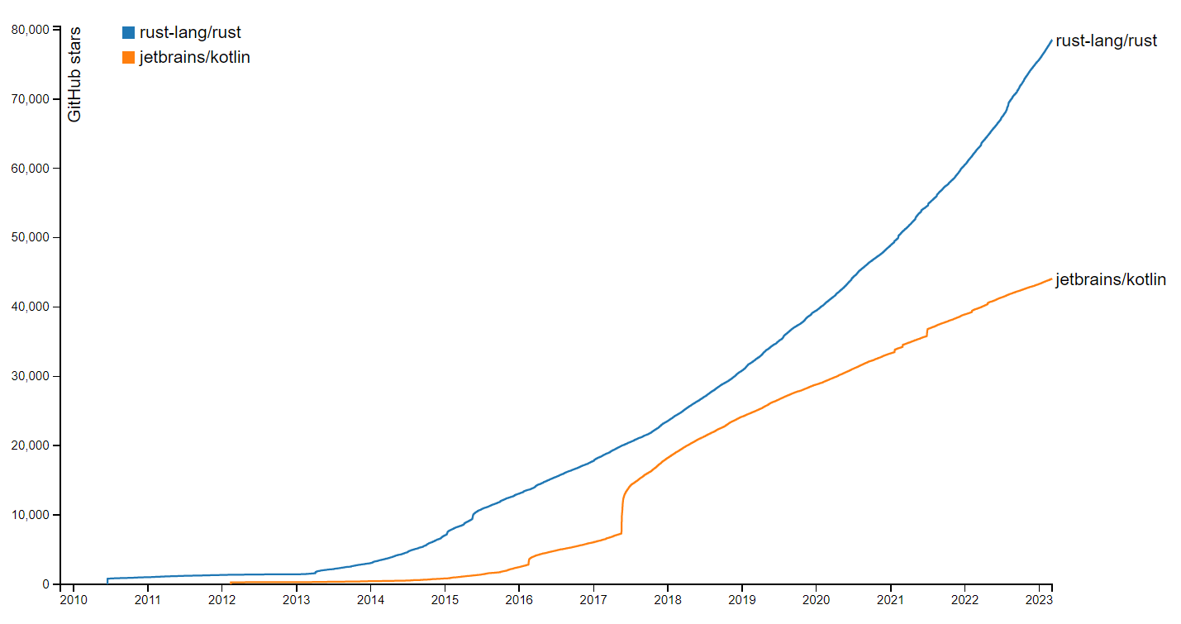
Evoluzione
https://github.com/dtolnay/star-history

Slide 5
Obiettivi del linguaggio
Offrire un linguaggio per la programmazione di sistema privo di comportamenti non definiti, concorrente, pratico
I linguaggi esistenti, ad un livello di astrazione ed efficienza simile, sono soggetti a molteplici limiti:
Poca attenzione alla sicurezza (safety) dei costrutti
Scarso supporto alla correttezza formale dell’esecuzione concorrente
Mancano di strumenti di corredo a supporto della creazione, condivisione e messa in campo
Offrono un controllo limitato sull’uso delle risorse computazionali
Offrire astrazioni a costo nullo per la maggior parte degli idiomi di programmazione
Permettendo al programmatore di adottare lo stile preferito nella scrittura di un algoritmo (iterazione, ricorsione, chiusure, …) e garantendo la generazione del miglior codice assembler possibile, senza introdurre costi aggiuntivi per funzionalità non richieste
https://boats.gitlab.io/blog/post/zero-cost-abstractions/
Supportare la produttività del programmatore
Offrendo costrutti di alto livello ed un ecosistema di compilazione/gestione delle dipendenze/test integrato

Slide 6
Presupposti di base
Linguaggio compilato (non basato su bytecode)
Fortemente tipizzato in fase di compilazione
Paradigma imperativo, ma con aspetti funzionali
Non ha né garbage collection né ambiente di supporto all'esecuzione
Sistema dei tipi sofisticato

Slide 7
Confronto
C
Rust
C++
Controllo / Prestazioni
Go
Java
Python
Haskell
Sicurezza

Slide 8
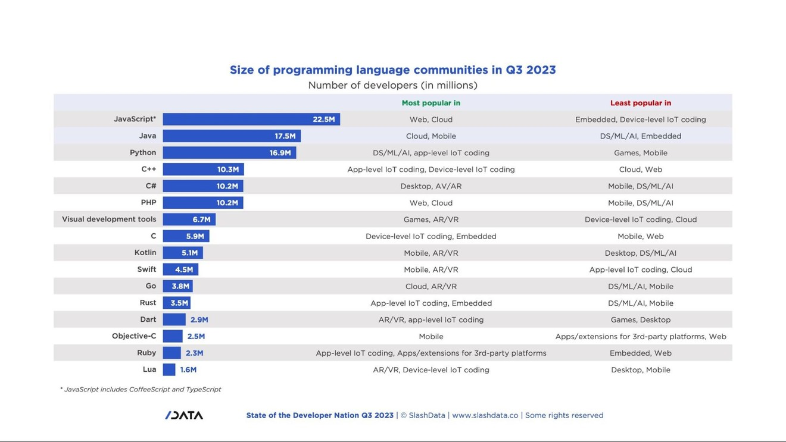
Popolarità
https://www.developernation.net/blog/language-communities-an-update

Slide 9
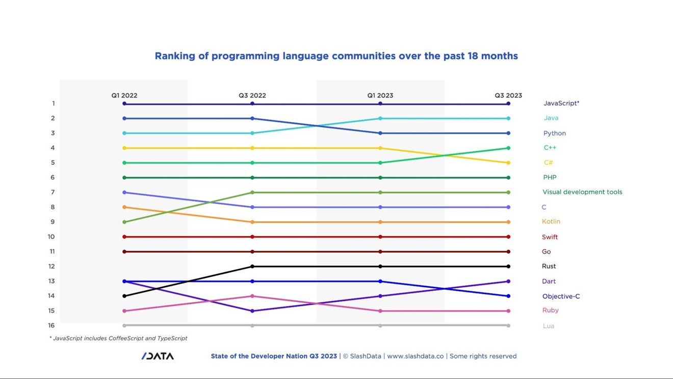
Popolarità
https://www.developernation.net/blog/language-communities-an-update

Slide 10
vs Python
Molto più veloce
Normalmente destinato a contesti differenti
Minor consumo di memoria
Vero multi-threading
Parzialmente disponibile a partire da Python v.3.12
Tipi algebrici
Approccio all'ereditarietà differente
Pattern matching
Introdotto in Python v.3.10
Linguaggio staticamente orientato ai tipi: molti meno arresti anomali in fase di esecuzione
La gestione dinamica dei tipi usata da Python porta l'interprete ad accettare costrutti che si rivelano incoerenti solo in fase di esecuzione

Slide 11
vs Java
Nessun overhead causato dalla JVM
non si verificano pause causate dal Garbage Collector
Minor consumo di memoria
Nessun costo di astrazione
Approccio all'ereditarietà ed alla programmazione generica differente
Pattern matching
Sistema di compilazione unico
Gestione delle dipendenze integrata

Slide 12
vs C/C++
Nessun segmentation fault
Nessun buffer overflow
Nessun null pointer
Nessuna corsa critica
Sistema dei tipi più elaborato
Approccio all'ereditarietà differente
Processo di costruzione unificato
Gestione delle dipendenze integrata

Slide 13
vs Go
Nessuna pausa a causa del Garbage Collector
Minor consumo di memoria
Nessun null pointer
Migliore gestione degli errori
Programmazione concorrente sicura
Sistema dei tipi più solido
Approccio all'ereditarietà differente
Nessun costo di astrazione
Gestione delle dipendenze

Slide 14
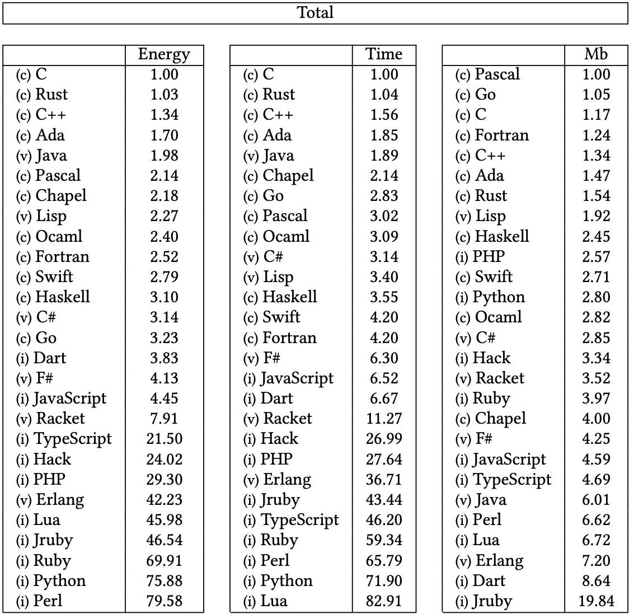
Confronto (prestazioni *)
* da: Rui Pereira, et. all. 2017. Energy efficiency across programming languages: how do energy, time, and memory relate? In Proceedings of the 10th ACM SIGPLAN International Conference on Software Language Engineering (SLE 2017). Association for Computing Machinery, New York, NY, USA, 256–267. DOI:https://doi.org/10.1145/3136014.3136031

Slide 15
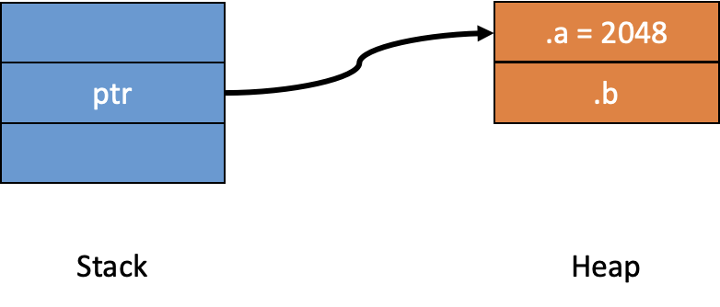
Controllo
typedef struct Dummy { int a; int b; } Dummy;
void foo(void) {
Dummy *ptr = (Dummy *) malloc(sizeof(struct Dummy));
ptr->a = 2048;
free(ptr);
}
Disposizione in memoria precisa
Riferimento leggero
Rilascio deterministico

Slide 16
Sicurezza
typedef struct Dummy { int a; int b; } Dummy;
void foo(void) {
Dummy *ptr = (Dummy *) malloc(sizeof(struct Dummy));
Dummy *alias = ptr; //Pericolo!!
free(ptr);
int a = alias->a;
free(alias);
}
Uso di blocco rilasciato!
.a
ptr
.b
alias
Doppio rilascio!
Dangling pointer!

Slide 17
Sicurezza
Rust si appoggia ad un sistema di validazione dei tipi in fase di compilazione che impedisce (per i programmi che non fanno uso delle estensioni unsafe) i seguenti tipi di errore:
Dangling pointer - uso di puntatori ad aree di memoria GIÀ rilasciate
Doppi rilasci - tentativo di restituire al S.O. un’area di memoria già rilasciata
Corse critiche - accesso a dati il cui contenuto è indeterminato a seguito di eventi fuori dal controllo del programma stesso (ordine di schedulazione, attese legate all’I/O, …)
Buffer overflow - tentativi di accedere ad aree di memoria contigue a quelle possedute da una variabile, ma non di sua pertinenza
Iteratori invalidi - accesso iterativo (uno alla volta) agli elementi contenuti in una collezione che viene modificata mentre l’iterazione è in corso
Overflow aritmetici (solo in modalità debug) - esecuzione di operazioni aritmetiche che, a seguito della limitata capacità di rappresentazione dei numeri binari, portano ad errori grossolani (2_000_000_000 + 2_000_000_000 = -294_967_296)
Il linguaggio favorisce l’uso di costrutti immutabili e propone convenzioni volte a limitare il rischio di compromissione dei dati

Slide 18
Prestazioni
Il compilatore ottimizza in modo aggressivo dimensioni e velocità del codice generato
Le strutture dati base del linguaggio sono pensate per favorire l’uso della memoria cache, preferendo l’uso di array a più articolate strutture basate su puntatori che limitano la località dei riferimenti, vanificando i benefici statistici offerti dalla cache
La politica di invocazione standard è basata su indirizzi statici, che possono essere ottimizzati inline, piuttosto che su meccanismi polimorfici che richiedono l’uso di invocazioni indirette, non ottimizzabili
La presenza di un sistema integrato per la gestione delle dipendenze e dei moduli facilita la condivisione del codice e l’accesso ad un vasto panorama di librerie open source che spesso offrono soluzioni allo stato dell’arte per molti problemi comuni

Slide 19
Linguaggio moderno
Tipi generici ben implementati
Segue l'approccio simile al C++ della monomorfizzazione e non quello usato in Java della cancellazione del tipo
Tipi algebrici e pattern
Supporto di tipi "prodotto" (struct e tuple) e di tipi somma (enum) ( https://justinpombrio.net/2021/03/11/algebra-and-data-types.html )
Il costrutto match ... unisce il controllo dell'esaustività del dominio di un'espressione con la potenza espressiva della destrutturazione sintattica, consentendo di esprimere – in forma sintetica e facilmente leggibile – flussi di controllo molto articolati
Strumentazione moderna
Il programma cargo offre supporto per automatizzare l'intero ciclo di vita del software, dalla compilazione alla gestione delle dipendenze, dall'esecuzione dei test alla profilazione

Slide 20
Tipi generici ben implementati
struct MyVec<T> {
// ...
}
impl<T> MyVec<T> {
pub fn find<P>(&self, predicate: P) -> Option<&T>
where P: Fn(&T) -> bool {
for v in self {
if predicate(v) { return Some(v); }
}
None
}
}

Slide 21
Tipi algebrici e pattern
enum HttpRequest { Get, Post(String), Put(String), Unknown
}
fn process(req: HttpRequest) {
match req {
HttpRequest::Get => { /* handle get request */ },
HttpRequest::Post(data) | HttpRequest::Put(data) if !data.is_empty() => {
// process data
}
_ => { /* manage error */ }
}
}

Slide 22
Tipi algebrici e pattern
// Option<T> è un enum che può essere Some(T) o None
if let Some(f) = my_vec.find(|t| t >= 42) { /* found */ }
enum DecompressionResult {
Finished { size: u32 },
InputError(std::io::Error),
OutputError(std::io::Error),
}
// errore in fase di compilazione: manca caso generico
match decompress() {
Finished { size } => { /* analizzato con successo */ }
InputError(e) if e.is_eof() => { /* gestisco EOF */ }
OutputError(e) => { /*output fallisce con l’errore e*/ }
}

Slide 23
Testing e documentazione integrati
#[test]
fn it_works() { assert_eq!(1 + 1, 2);
}
/// Returns one more than its argument.
///
/// ```
/// assert_eq!(one_more(42), 43);
/// ```
pub fn one_more(n: i32) -> i32 { n + 1 }

Slide 24
Sicuro per definizione
Il linguaggio introduce in modo esplicito il concetto di possesso di un valore
In ogni istante, ciascun valore è posseduto da una e una sola variabile
E' possibile trasferire il possesso di un valore ad un'altra variabile (movimento)
E' possibile concedere temporaneamente l'accesso ad un valore tramite l'uso di riferimenti, a patto di non modificare tale valore mentre il riferimento esiste
Puntatori controllati in fase di compilazione
Il concetto di proprietà del dato è esteso ai dati cui si accede in modo indiretto, sia per riferimento (senza trasferimento della proprietà) che tramite puntatore
La sicurezza dei thread è incorporata nel sistema dei tipi
Il compilatore conosce quali tipi possono essere trasferiti da un thread ad un altro e quali puntatori possono essere usati in modo sicuro tra thread
Il concetto di "tempo di vita" associato a ciascun valore permette di individuare in fase di compilazione quali operazioni sono lecite e quali portano ad una violazione
Nessun stato nascosto
La presenza di errori e l'opzionalità sono modellate esplicitamente e richiedono il controllo esplicito da parte del programmatore

Slide 25
Possesso di un valore
//v possiede il valore in lettura e scrittura
let mut v = Vec::new();
//Il valore di v può essere modificato
v.push(1); //movimento: ora v1 possiede il valore che prima era in v let mut v1 = v;
//Il compilatore impedisce l'accesso tramite v
v.push(2);
//Ora v1 contiene [1, 3]
v1.push(3);

Slide 26
Possesso di un valore
//v possiede il valore in lettura e scrittura
let mut i = 12;
//r è un riferimento ad i: ha in PRESTITO il suo valore
let r = &i;
//mentre r esiste, non è lecito modificare i
i = 23;
//accedo al valore a cui r fa riferimento
println!("{}", *r);

Slide 27
Puntatori controllati in fase di compilazione
let v = Vec::new();
// la compilazione avviene correttamente: println!("len: {}", v.len());
// la compilazione non avviene correttamente: // richiede un accesso mutabile
v.push(42);

Slide 28
Puntatori controllati in fase di compilazione
// Ogni valore ha un proprietario, responsabile del rilascio (RAII)
// il compilatore verifica che ci sia sempre un solo possessore
// e che non avvengano doppi rilasci
let x: Vec<i32> = Vec::new();
// y ora possiede il valore contenuto in x let y = x;
drop(x); // illegale, y è ora il proprietario
// Nessun puntatore vive dopo le modifiche o il rilascio
// Nessun dangling pointer/use-after-free
let mut x = vec![1, 2, 3]; let first = &x[0];
let y = x;
println!(“{}”, *first); // illegale, first diventa invalido //quando x è stata mossa

Slide 29
Puntatori controllati in fase di compilazione
let v = Vec::new();
accidentally_modify(&v);
fn accidentally_modify(v: &Vec<i32>) {
println!(“len: {}”, v.len());
// la compilazione non avviene correttamente;
// è necessario un &mut Vec<i32>
push(v);
}
// dichiarazione esplicita di un puntatore mutabile
fn push(v: &mut Vec<i32>) {
v.push(42);
}
// anche questo non verrà compilato: v non è mutabile
push(&mut v);

Slide 30
La sicurezza dei thread è incorporata nel sistema dei tipi
use std::cell::Rc; // reference-counted, non atomico
use std::sync::Arc; // reference-counted, atomico
// non compila:
let rc = Rc::new(“not thread safe”);
std::thread::spawn(move || { println!(“I have an rc with: {}”, rc); });
// compila correttamente:
let arc = Arc::new(“thread safe”);
std::thread::spawn(move || {
println!(“I have an arc with: {}”, arc); });
// non compila:
let mut v = Vec::new();
std::thread::spawn(||{
v.push(42); });
let _ = v.pop();

Slide 31
Nessuno stato nascosto
enum Option<T> { Some(T), None, }
enum Result<T,E> { Ok(T), Err(E), }
// r è Option<&T>, non &T – //non può essere utilizzato senza verificare la presenza di None
let r = my_vec.find(|t| t >= 42);
//n è di tipo Result: per accedere al valore occorre verificare //che non sia un Err(_)
let n = "42".parse();
// ? Suffisso che forza un ritorno in caso di errore
let n = "42".parse()?;

Slide 32
Controllo a basso livello
La memoria è rilasciata non appena una variabile esce di visibilità
Nessuna interruzione a causa del garbage collection
Nessuno spreco di memoria
E' possibile invocare system call (tra cui fork/exec)
Può essere eseguito su dispositivi senza sistema operativo
Chiamate FFI verso altri linguaggi (C ABI)

Slide 33
Controllo dell'allocazione e delle chiamate dinamiche
// Si può allocare nello heap
let heap_x = Box::new(x);
let heap_z = vec![0; 1024];
//Si può cambiare l’allocatore
#[global_allocator]
static A: MyAllocator = MyAllocator;
// Si può attivare la chiamata dinamica(vtable):
// solo una copia di find per T
impl<T> MyVec<T> {
pub fn find(&self, f: &dyn Fn(&T) -> bool) -> Option<&T> {
// ...
}
}
https://www.developernation.net/blog/a-saga-of-programming-languages-2022-update

Slide 34
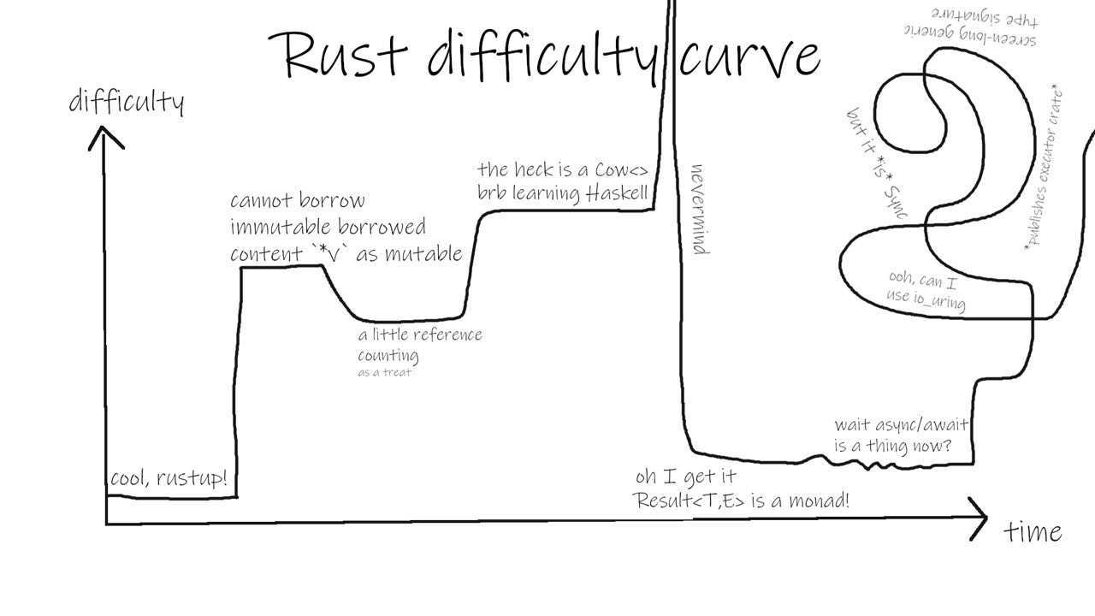
https://gist.github.com/humb1t

Slide 35
Installare Rust
Si accede al sito https://rustup.rs e si seguono le istruzioni riportate
Per i sistemi operativi di derivazione Unix (Linux, MacOS, …) questo equivale a scaricare ed eseguire uno script che provvede a scaricare la toolchain e a configurare l’ambiente di esecuzione
Nel caso di Windows, vengono forniti due eseguibili, entrambi chiamati rustup-init.exe, destinati ad installare la toolchain nelle versioni a 64 o 32 bit
E’ possibile avere un assaggio della programmazione in Rust senza dover installare nulla tramite il sito https://play.rust-lang.org/
Offre un IDE web con la possibilità di accedere ad oltre 250 crates aggiuntivi mediante il quale è possibile scrivere, compilare ed eseguire codice Rust con alcune limitazioni (nessuna connessione di rete, memoria e disco limitati, vincoli sul tempo massimo di compilazione ed esecuzione)
I programmi scritti tramite il playground possono essere esportati sotto forma di GitHub GIST

Slide 36
Installare Rust
Poiché il linguaggio (così come la libreria standard) viene aggiornato ogni 6 settimane, si allinea la configurazione del proprio PC con il comando
rustup update
Sono disponibili diverse toolchain alternative
Nel caso di Windows, è possibile scegliere tra quella basata sul compilatore Microsoft (msvc) e quella basata su GCC/GDB
L’installazione di una toolchain mette a disposizione vari strumenti, tra cui
rustc - il compilatore del linguaggio
cargo - lo strumento di gestione dei progetti e delle loro dipendenze

Slide 37
Cargo
Programma ufficiale per la gestione di un package
Offre supporto per:
Indicazione dei metadati di progetto (nome, versione, autore, tipo di progetto, versione del linguaggio, …)
Gestione delle dipendenze (uso di altre librerie) e integrazione con il sito crates.io (registro ufficiale dei package Rust)
Gestione dei test di unità e di integrazione
Esecuzione di benchmark
Si crea un nuovo progetto con i comandi:
cargo new project_name
cargo new --lib library_name
Si compila / esegue un progetto con i comandi:
cargo build
cargo run

Slide 38
Uso di librerie
L’ecosistema di Rust è fortemente integrato
Chi crea una libreria può pubblicarla sul sito https://crates.io, rendendola disponibile a tutta la comunità degli sviluppatori
Installando l’estensione cargo-edit (https://github.com/killercup/cargo-edit), si può importare una libreria pubblica con il comando
cargo add <libname>
Esso aggiunge, nel file Cargo.toml, una sezione chiamata [dependencies] nella quale sono indicate, una per riga, le librerie importate e la relativa versione
Questo fa sì che, all’atto della compilazione del package, le librerie da cui si dipende vengano automaticamente collegate al programma generato, rendendo così disponibili i relativi contenuti (tipi e funzioni)

Slide 39
Ambienti integrati di sviluppo (IDE)
Molti ambienti di sviluppo offrono supporto per lo sviluppo in Rust
Tra gli altri
VS Code - https://marketplace.visualstudio.com/items?itemName=rust-lang.rust
JetBrains / RustRover - https://www.jetbrains.com/rust/nextversion/
Eclipse - https://www.eclipse.org/downloads/packages/release/2019-09/r/ eclipse-ide-rust-developers-includes-incubating-components
Sublime Text - https://github.com/rust-lang/rust-enhanced
Atom - https://github.com/rust-lang/atom-ide-rust
NeoVim - https://dhghomon.github.io/easy_rust/

Slide 40
Terminologia
Crate
Unità di compilazione che può dare origine ad un programma eseguibile (binario) o ad una libreria
Può contenere riferimenti a moduli contenuti in ulteriori file sorgenti: questi sono inclusi nel file corrente prima di avviarne la compilazione
Crate root
File sorgente da cui parte il compilatore Rust per creare il modulo principale del crate
Un crate binario deriva da src/main.rs, una libreria deriva da src/lib.rs
Module
Meccanismo usato per suddividere gerarchicamente il codice sorgente in unità logiche differenti e regolarne la visibilità reciproca
Un modulo può contenere funzioni, tipi ed altri moduli
Un sotto-modulo può essere contenuto nel file sorgente del suo genitore, essere scritto in un file sorgente a parte o essere memorizzato in una sottocartella della cartella in cui è ospitato il suo contenitore
I moduli non sono compilati individualmente, ma solo come parte di un crate che li contiene
Package
Insieme di uno o più crates volti a fornire un insieme di funzionalità (progetto)
Un package è ospitato in una cartella che contiene il file Cargo.toml: esso descrive come costruire i crate di cui è composto il package
Un package può contenere al massimo una libreria
Se contiene più crate binari, questi vengono posti nella cartella src/bin

Slide 41
Struttura di un progetto eseguibile Rust
MyPackage
src
main.rs
crate root - contiene il modulo principale
my_module
mod.rs
contiene la definizione di my_module
inner_mod.rs
sotto-modulo di my_module
other_mod.rs
contiene la definizione di other_mod
Cargo.toml
Fornisce indicazioni su come è fatto MyPackage

Slide 42
Struttura di un progetto di libreria Rust
MyPackage
src
lib.rs
crate root - contiene il modulo principale
my_module
mod.rs
contiene la definizione di my_module
inner_mod.rs
sotto-modulo di my_module
other_mod.rs
contiene la definizione di other_mod
Cargo.toml
Fornisce indicazioni su come è fatto MyPackage

Slide 43
Struttura di un progetto con due o più eseguibili
MyPackage
src
main.rs
crate root - contiene il modulo principale del primo eseguibile
bin
second.rs
contiene il modulo principale del secondo crate eseguibile
third.rs
contiene il modulo principale del terzo crate eseguibile
some_mod.rs
contiene la definizione di some_mod
Cargo.toml
Fornisce indicazioni su come è fatto MyPackage

Slide 44
Sopravvivere in Rust
Il punto di ingresso di un programma è fn main() { … }
Normalmente si trova nel file main.rs
Per stampare su stdout: print!(...) oppure println!(...)
Il primo parametro è una stringa di formato: per ciascuna coppia di {} presenti al suo interno deve essere indicato un parametro successivo, il cui contenuto sarà inserito al posto delle graffe
Tutto quello che non sta nelle graffe viene stampato così com’è println!("Hello, {}!" , "world"); // → Hello, world!
Per stampare su stderr: eprint!(...) oppure eprintln!(...)
Si dichiarano le variabili con la parola chiave let, cui si aggiunge il suffisso mut se occorre modificarne il contenuto in seguito
Nella maggior parte dei casi, il compilatore è in grado di dedurre automaticamente il tipo associato
let x : i32 = 13;
println!("{}", x);

Slide 45
Sopravvivere in Rust
//Read a line from the console
use std::io;
fn main() {
println!("Type a name:");
let mut name = String::new();
io::stdin()
.read_line(&mut name)
.expect("Error reading line");
println!("Hello, {}!", name);
}
//Read a file line by line
use std::fs::File;
use std::io::{BufRead, BufReader};
fn main() {
let file = File
::open("hello.txt")
.expect("File error");
let reader = BufReader
::new(file);
for line in reader.lines() {
println!("{}",
line.expect("Line error"));
}
}

Slide 46
Sopravvivere in Rust
//Write a file
use std::fs::File;
use std::io::Write;
fn main() {
let mut file = File
::create("output.txt")
.expect("Creation error");
file
.write_all("Hello!".as_bytes())
.expect("Write error");
}
//List directory contents
use std::fs;
fn main() {
let entries = fs
::read_dir(".")
.expect("Failed to read dir");
for entry in entries {
let path = entry
.expect("Failed to read")
.path();
println!("{}", path.display());
}
}

Slide 47

Per saperne di più
Tour of Rust - https://tourofrust.com/
Tutorial interattivo disponibile molte lingue (italiano compreso) in grado di fornire i concetti essenziali della programmazione in Rust
Rust in Easy English - https://dhghomon.github.io/easy_rust/
Altro tutorial interattivo, con stile più discorsivo e spiegazioni passo passo di tutti i principali concetti del linguaggio
Rust Language Cheat Sheet - https://cheats.rs/#the-abstract-machine
Riassunto sintetico del linguaggio, corredato di esempi interattivi e riferimenti ad una grande quantità di risorse per gli approfondimenti
Rust By Example - https://doc.rust-lang.org/stable/rust-by-example/
Raccolta ufficiale di esempi funzionanti che illustrano i diversi concetti del linguaggio e delle librerie standard
Rust Cookbook - https://rust-lang-nursery.github.io/rust-cookbook/
Raccolta di esempi che presentano le buone pratiche del linguaggio applicato ad una ventina di contesti applicativi - richiede una conoscenza ragionevole del linguaggio

Slide 48
Per saperne di più
The Book - https://doc.rust-lang.org/book/
Il tutorial ufficiale del linguaggio
The Rust Reference - https://doc.rust-lang.org/stable/reference/
La guida di riferimento ufficiale del linguaggio: utile per approfondire specifici concetti dopo che si è imparata la struttura generale
Rust-learning - https://github.com/ctjhoa/rust-learning
Una ampia collezione curata ed aggiornata di link ad articoli e video legati all’apprendimento di Rust, suddivisi per argomento
The Little Book of Rust Books - https://lborb.github.io/book/
Collezione curata ed aggiornata di libri online su Rust e sul suo ecosistema
Rust Books - https://github.com/sger/RustBooks
Raccolta di riferimenti a libri cartacei (e digitali) con link ai relativi editori e/o venditori

Slide 49
Risorse Utili (progetti e lavori in Rust)
Amazon Firecracker Micro-VM
https://github.com/firecracker-microvm/firecracker
Redox Operating System
https://gitlab.redox-os.org/redox-os/redox/
TockOS (Embedded Operating System)
https://www.tockos.org
Writing a OS in Rust (blog)
https://os.phil-opp.com/
Bevy (simple data-driven game engine)
https://github.com/bevyengine/bevy
SWC (Speedy Web Compiler)
https://github.com/swc-project/swc
Jobs
https://rustjobs.dev/

